Slide 1
Подходы к понятию информации и измерению информации
Сотникова Е.В.
2022

Slide 2
ИНФОРМАЦИЯ- фундаментальное понятие науки, поэтому определить его исчерпывающим образом через какие-то более простые понятия невозможно
С позиции человека информация – это содержание разных сообщений, это самые разнообразные сведения, которые человек получает из окружающего мира через свои органы чувств
Вопрос: Через какие органы чувств получает информацию человек?

Slide 3
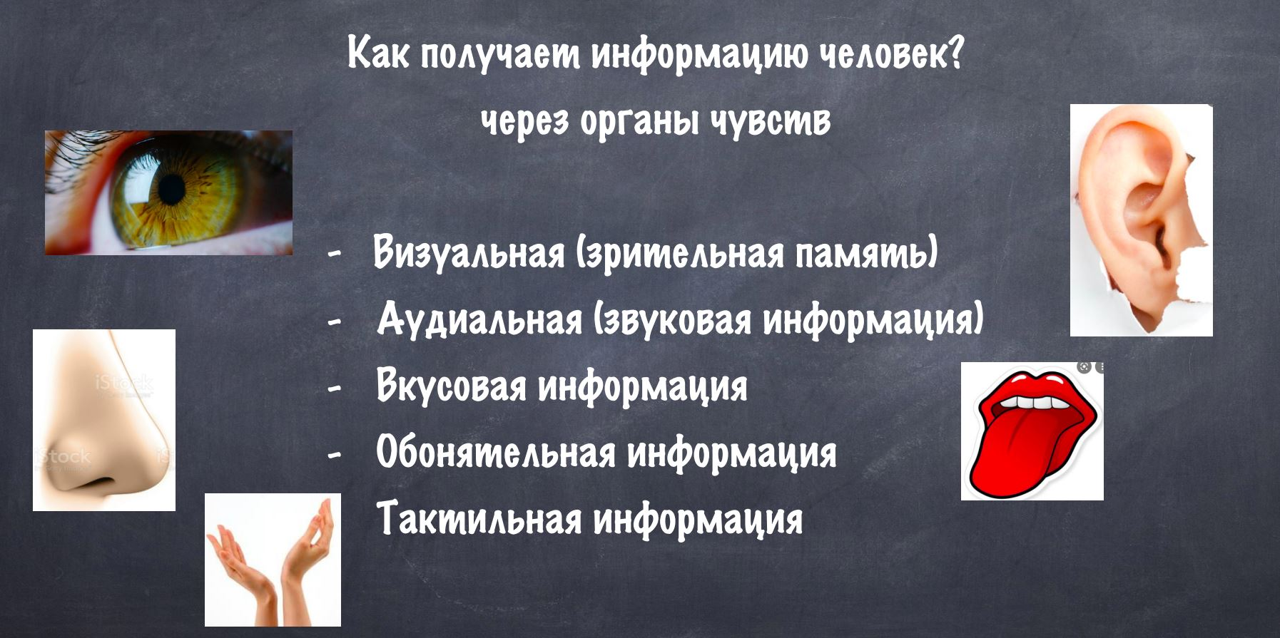

Slide 4
Вся информация, которую обрабатывает компьютер, представлена двоичным кодом с помощью двух цифр – 0 и 1
Эти два символа 0 и 1 принято называть битами (от англ. binary digit – двоичный знак).
Бит – наименьшая единица измерения объема информации.
Название | Условное обозначение | Соотношение
Байт | Байт | 1 байт = 8 бит
Килобит | Кбит | 1Кбит = 1024 бит
КилоБайт | Кб | 1 Кб = 1024 байт
МегаБайт | Мб | 1 Мб = 1024 Кб
ГигаБайт | Гб | 1 Гб = 1024 Мб
ТераБайт | Тб | 1 Тб = 1024 Гб

Slide 5

ИЗМЕРЕНИЕ ИНФОРМАЦИИ
В информатике используются различные подходы к измерению информации:
Содержательный подход к измерению информации.
Сообщение, уменьшающее неопределенность знаний человека в два раза, несет для него 1 бит информации.
Количество информации, заключенное в сообщении, определяется по формуле Хартли:
где N – количество равновероятных событий;
I – количество информации (бит), заключенное
в сообщении об одном из событий.

Slide 6

Алфавитный (технический) подход к измерению информации основан на подсчете числа символов в сообщении.
Если допустить, что все символы алфавита встречаются в тексте с одинаковой частотой, то количество информации, заключенное в сообщении вычисляется по формуле:
Ic – информационный объем сообщения,
К – количество символов,
N – мощность алфавита (количество символов),
i - информационный объем 1 символа.

Slide 7
Информация и информационные процессы.
Информационный объект – обобщающее понятие, описывающее различные виды объектов; это предметы, процессы, явления материального или нематериального свойства, рассматриваемые с точки зрения их информационных свойств.
Простые информационные объекты: звук, изображение, текст, число.
Комплексные (структурированные) информационные объекты: элемент, база данных, таблица, гипертекст, гипермедиа.
Кодирование – это операция преобразования знаков или групп знаков одной знаковой системы в знаки или группы знаков другой знаковой системы.
Декодирование – расшифровка кодированных знаков, преобразование кода символа в его изображение
Двоичное кодирование – кодирование информации в виде 0 и 1. Способы кодирования и декодирования информации в компьютере, в первую очередь, зависит от вида информации, а именно, что должно кодироваться:
- числа
- символьная информация (буквы, цифры, знаки)
- графические изображения
- звук

Slide 8
ДВОИЧНОЕ КОДИРОВАНИЕ ЧИСЕЛ
Система счисления – это совокупность правил для обозначения и наименования чисел.
Непозиционной называется такая система счисления, в которой количественный эквивалент каждой цифры не зависит от ее положения (места, позиции) в записи числа.
Основанием системы счисления называется количество знаков или символов, используемых для изображения числа в данной системе счисления.
Наименование системы счисления соответствует ее основанию (например, десятичной называется система счисления так потому, что ее основание равно 10, т.е. используется десять цифр).
Система счисления называется позиционной, если значение цифры зависит от ее места (позиции) в записи числа.
Для кодирования чисел используются специальные правила перевода чисел из десятичной системы счисления в двоичную и наоборот.

Slide 9
Системы счисления, используемые в компьютерах
Двоичная система счисления. Для записи чисел используются только две цифры – 0 и 1. Выбор двоичной системы объясняется тем, что электронные элементы, из которых строятся ЭВМ, могут находиться только в двух хорошо различимых состояниях. По существу эти элементы представляют собой выключатели. Как известно выключатель либо включен, либо выключен. Третьего не дано. Одно из состояний обозначается цифрой 1, другое – 0. Благодаря таким особенностям двоичная система стала стандартом при построении ЭВМ.
Восьмеричная система счисления. Для записи чисел используется восемь чисел 0,1,2,3,4,5,6,7.
Шестнадцатеричная система счисления. Для записи чисел в шестнадцатеричной системе необходимо располагать шестнадцатью символами, используемыми как цифры. В качестве первых десяти используются те же, что и в десятичной системе. Для обозначения остальных шести цифр (в десятичной они соответствуют числам 10,11,12,13,14,15) используются буквы латинского алфавита – A, B, C, D, E, F.

Slide 10
Римская система счисления - непозиционная система счисления, в которой для записи чисел используются буквы латинского алфавита:
1 - I, 5 - V, 10 - X, 50 - L, 100 - C, 500 - D и 1000 - M.
Для правильной записи больших чисел римскими цифрами необходимо сначала записать число тысяч, затем сотен, затем десятков и, наконец, единиц. Натуральные числа записываются при помощи повторения этих цифр. При этом, если большая цифра стоит перед меньшей, то они добавляются (принцип сложения), если же меньшая – перед большей, то меньшая вычитается из большей (принцип вычитания). Последнее правило применяется только во избежание четырехкратного повторения одной цифры. Например, I, Х, С ставятся соответственно перед Х, С, М для обозначения 9, 90, 900 или перед V, L, D для обозначения 4, 40, 400.
Например, VI = 5 + 1 = 6, IV = 5 - 1 = 4 (вместо IIII); XIX = 10 + 10 – 1 = 19 (вместо XVIIII), XL = 50 - 10 = 40 (вместо XXXX).

Slide 11
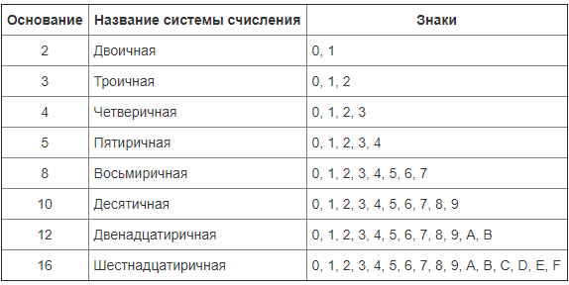

Slide 12

Правила перевода чисел из одной системы счисления в другую:
1. Для перевода двоичного числа в десятичное необходимо его записать в виде многочлена, состоящего из произведений цифр числа и соответствующей степени числа 2, и вычислить по правилам десятичной арифметики:

Slide 13
Пример .
Число 111010002 перевести в десятичную систему счисления.

Slide 14


Slide 15

2. Для перевода восьмеричного числа в десятичное необходимо его записать в виде многочлена, состоящего из произведений цифр числа и соответствующей степени числа 8, и вычислить по правилам десятичной арифметики:

Slide 16
Пример .
Число 750138 перевести в десятичную систему счисления.

Slide 17


Slide 18
3. Для перевода шестнадцатеричного числа в десятичное необходимо его записать в виде многочлена, состоящего из произведений цифр числа и соответствующей степени числа 16, и вычислить по правилам десятичной арифметики:

Slide 19
Пример .
Число FDA116 перевести в десятичную систему счисления.

Slide 21
4. Для перевода десятичного числа в двоичную систему его необходимо последовательно делить на 2 до тех пор, пока не останется остаток, меньший или равный 1. Число в двоичной системе записывается как последовательность последнего результата деления и остатков от деления в обратном порядке.

Slide 22
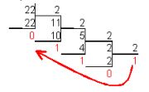
Пример.
Число 2210 перевести в двоичную систему счисления.

Slide 23
ДВОИЧНОЕ КОДИРОВАНИЕ ТЕКСТА
Для обработки текстовой информации на компьютере необходимо представить ее в двоичной знаковой системе. Каждому знаку необходимо поставить в соответствие уникальный 8-битовый двоичный код, значение которого находятся в интервале от 00000000 до 11111111 (в десятичном коде от 0 до 255).
Присвоение знаку конкретного двоичного кода – это вопрос соглашения, которое фиксируется в кодовой таблице. В настоящий момент существует пять кодировок кириллицы: КОИ-8, CP1251, CP866, ISO, Mac. Для преобразования текстовых документов из одной кодировки в существуют программы, которые называются Конверторы. Важно помнить, что тексты, созданные в одной кодировке, не будут правильно отображаться в другой.
На 1 символ отводится 1 байт (8 бит), всего можно закодировать 28 = 256 символов.
С 1997 года появился новый международный стандарт Unicode, который отводит для кодировки одного символа 2 байта (16 бит), и можно закодировать 65536 различных символов (Unicode включает в себя все существующие, вымершие и искусственно созданные алфавиты мира, множество математических, музыкальных, химических и прочих символов). Такого количества символов оказалось достаточно, чтобы закодировать не только русский и латинский алфавиты, цифры, знаки и математические символы, но и греческий, арабский, иврит и другие алфавиты

Slide 24
ДВОИЧНОЕ КОДИРОВАНИЕ ГРАФИКИ
Пространственная дискретизация – перевод графического изображения из аналоговой формы в цифровой компьютерный формат путем разбивания изображения на отдельные маленькие фрагменты (точки) где каждому элементу присваивается код цвета.
Пиксель – минимальный участок изображения на экране, заданный определенным цветом.
Растровое изображение формируется из отдельных точек - пикселей, каждая из которых может иметь свой цвет. Двоичный код изображения, выводимого на экран храниться в видеопамяти. Кодирование рисунка растровой графики напоминает – мозаику из квадратов, имеющих определенный цвет.

Slide 25
Качество кодирования изображения зависит от:
размера точки (чем меньше её размер, тем больше количество точек в изображении);
количества цветов (чем большее количество возможных состояний точки, тем качественнее изображение). Палитра цветов – совокупность используемого набора цвета.

Slide 26
Качество растрового изображения зависит от:
1) разрешающей способности монитора – количество точек по вертикали и горизонтали;
2) используемой палитры цветов (16, 256, 65536 цветов);
3) глубины цвета – количество бит для кодирования цвета точки. Для хранения черно-белого изображения используется 1 бит.

Slide 27
Цветные изображения формируются в соответствии с двоичным кодом цвета, который хранится в видеопамяти. Цветные изображения имеют различную глубину цвета. Цветное изображение на экране формируется за счет смешивания трех базовых цветов – красного, зеленого и синего. Для получения богатой палитры базовым цветам могут быть заданы различные интенсивности.

Slide 28
Векторная графика основным элементом имеет линию, как прямую, так и кривую. В векторной графике в памяти хранятся параметры линии, которые не зависят от ее длины.
Линия – элементарный объект векторной графики.
Так как основой векторной графики является линия, то ее называют объектно-ориентированной. Каждый раз при выводе линии на экран происходит вычисление координат и цветности этих точек, поэтому векторную графику иначе называют аналитической или вычисляемой.
У каждого элементарного объекта векторного изображения кодируется его положение через координаты точек и длину радиуса, тип линии, толщина и цвет.

Slide 29
Фрактальная графика является вычисляемой, но информация об объектах в памяти не хранится, а хранятся только математические формулы. Меняя значения коэффициентов в этих формулах, можно получать совершено другое изображение.
Фрактал — это объект, отдельные элементарные части которого повторяют (наследуют) свойства своих «родительских» структур

Slide 30
ДВОИЧНОЕ КОДИРОВАНИЕ ЗВУКА
В аналоговой форме звук представляет собой волну с непрерывно меняющейся амплитудой и частотой.
На компьютере работать со звуковыми файлами начали с начала 90-х годов.
В основе кодирования звука с использованием ПК лежит – процесс преобразования колебаний воздуха в колебания электрического тока и последующая дискретизация аналогового электрического сигнала. Кодирование и воспроизведение звуковой информации осуществляется с помощью специальных программ (редактор звукозаписи). Качество воспроизведения закодированного звука зависит от – частоты дискретизации и её разрешения (глубины кодирования звука - количество уровней).

Slide 31
Временная дискретизация – способ преобразования звука в цифровую форму путем разбивания звуковой волны на отдельные маленькие временные участки, где амплитуды этих участков квантуются (им присваивается определенное значение)

Slide 32

Качество кодирования звука зависит от:
глубины кодирования звука - количество уровней звука;
частоты дискретизации – количество изменений уровня сигнала в единицу времени (как правило, за 1 сек).
N – количество различных уровней сигнала
i – глубина кодирования звука Информационный объем звуковой информации равен: I = i * k* t
где i – глубина звука (бит),
K – частота вещания (качество звука) (Гц) (48 кГц – аудио CD),
t – время звучания (сек).

Slide 33
Основные информационные процессы и их реализация с помощью компьютеров: обработка информации
Компьютер (англ. computer — вычислитель) представляет собой программируемое электронное устройство, способное обрабатывать данные и производить вычисления, а также выполнять другие задачи манипулирования символами.
Существует два основных класса компьютеров:
а) цифровые компьютеры, обрабатывающие данные в виде двоичных кодов;
б) аналоговые компьютеры, обрабатывающие непрерывно меняющиеся физические величины (электрическое напряжение, время и т.д.), которые являются аналогами вычисляемых величин.
В настоящее время подавляющее большинство компьютеров являются цифровыми.
Команда — это описание операции, которую должен выполнить компьютер. Как правило, у команды есть свой код (условное обозначение), сходные данные (операнды) и результат

Slide 34
Разнообразие современных компьютеров очень велико. Но их структуры основаны на общих логических принципах, позволяющих выделить в любом компьютере следующие главные устройства:
а) память(запоминающее устройство, ЗУ), состоящую из перенумерованных ячеек;
б) процессор, включающий в себя устройство управления(УУ) и арифметико-логическое устройство(АЛУ);
в) устройство ввода;
г) устройство вывода.
Эти устройства соединены каналами связи, по которым передается информация

Slide 35
Арифметические и логические основы компьютеров.
Логический элемент компьютера— это часть электронной логической схемы, которая реализует элементарную логическую функцию. Логическими элементами компьютеров являются электронные схемы И, ИЛИ, НЕ, И—НЕ, ИЛИ—НЕ и другие.
С помощью этих схем можно реализовать любую логическую функцию, описывающую работу устройств компьютера.
Логика – это наука о формах и способах мышления. Это учение о способах рассуждений и доказательств.
Мышление всегда существует через понятия, высказывания и умозаключения.
Понятие – это форма мышления, которая выделяет существенные признаки предмета или класса предметов, позволяющих отличать их от других.
Высказывание – это форма мышления, в которой что-либо утверждается или отрицается о реальных предметах, их свойствах и отношениях между ними. Высказывание может быть истинно, или ложно.

Slide 36
Умозаключение – это форма мышления, с помощью которой из одного или нескольких высказываний (посылок) может быть получено новое высказывание (вывод).
Алгебра – это наука об общих операциях, аналогичных сложению и умножению, которые выполняются не только над числами, но и над другими математическими объектами, в том числе и над высказываниями. Такая алгебра называется алгеброй логики. Алгебра логики отвлекается от смысловой содержательности высказываний и принимает во внимание только истинность или ложность высказывания. Логическая переменная – это простое высказывание, содержащее только одну мысль. Ее символическое обозначение – латинская буква (например, A, B, X, Yи т.д.) Значением логической переменной могут быть только константы ИСТИНА и ЛОЖЬ (1 и 0).
Логическая функция – это составное высказывание, которое содержит несколько простых мыслей, соединенных между собой с помощью логических операций. Ее символическое обозначение – F (A, B,…). Логическая операция – это логическое действие.

Slide 37
Логическая операция НЕ – операция отрицание (дополнение или инверсия, обозначают NOT ( - ). Если А – истинно, то Ā – ложно и наоборот. Результат отрицания всегда противоположен значению аргумента.
Таблица истинности:
А | Ā
0 | 1
1 | 0

Slide 38
Логическая операция И - конъюнкция, или логическим умножением Операция И (обозначается «И», «and», «&», А•В) имеет результат «истина» только в том случае, если оба ее операнда истинны.
Таблица истинности F = A ˄ B
А | В | F
0 | 0 | 0
0 | 1 | 0
1 | 0 | 0
1 | 1 | 1

Slide 39
Логическая операция ИЛИ (обозначается «ИЛИ», «or», А+В, А˅В) называется дизъюнкцией или логическим сложением и дает «истину», если значение «истина» имеет хотя бы один из операндов. В случае, когда справедливы оба аргумента одновременно, результат по-прежнему истинный.
Таблица истинности F = A ˅ B:
А | В | F
0 | 0 | 0
0 | 1 | 1
1 | 0 | 1
1 | 1 | 1

Slide 40
Логическое следование: импликация – связывает два простых логических выражения, из которых первое является условием (А), а второе (В) – следствием из этого условия. Результатом импликации является ЛОЖЬ только тогда, когда условие А истинно, а следствие В ложно. Обозначается символом "следовательно" и выражается словами ЕСЛИ … , ТО …
Таблица истинности
F = A → B:
A | B | F
0 | 0 | 1
0 | 1 | 1
1 | 0 | 0
1 | 1 | 1

Slide 41
Логическая равнозначность: эквивалентность – определяет результат сравнения двух простых логических выражений А и В. Результатом эквивалентности является новое логическое выражение, которое будет истинным тогда и только тогда, когда оба исходных выражения одновременно истинны или ложны. Обозначается символом "эквивалентности".
Таблица истинности
F = A ↔ B:
A | B | F
0 | 0 | 1
0 | 1 | 0
1 | 0 | 0
1 | 1 | 1

Slide 42
Порядок выполнения логических операций в сложном логическом выражении:
1. инверсия → 2. Конъюнкция → 3. Дизъюнкция →
4. Импликация → 5. Эквивалентность.
Для изменения указанного порядка выполнения операций используются круглые скобки

